Slide 1



相似三角形的判定及有关性质
一.平行截割定理
1.平行线等分线段定理 如果一组平行线在一条直线上截得的线段相等,那么在任一条(与这组平行相交的)直线上截得的线段也相等.

Slide 2
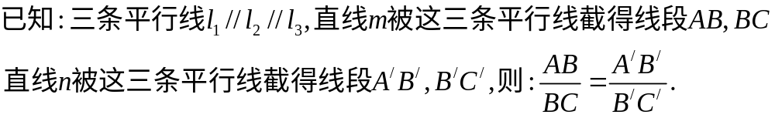











2.平行截割定理 两条直线与一组平行线相交,它们被这组平行线截得的对应线段成比例.

Slide 3
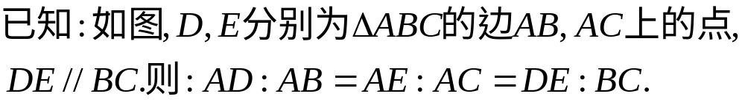




3.平行于三角形一边的直线截其他两边，截得的三角形与原三角形的对应边成比例.

Slide 4
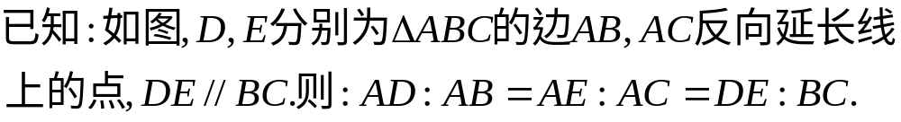





3.平行于三角形一边的直线截其他两边，截得的三角形与原三角形的对应边成比例.

Slide 5
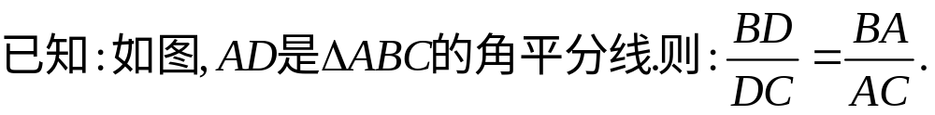




4.三角形的内角平分线分对边成两段的长度比等于夹角两边长度的比.
利用正弦定理证明

Slide 6
5.(1)经过梯形一腰中点而平行于底边的直线平分另一腰.
(2)梯形中位线(两腰中点所连线段)定理 梯形的中位线平行于两底,并且等于两底和的一半.
A
B
G
E
F
D
C

Slide 7
二.相似三角形的判定与性质
复习 相似三角形的定义及相关知识.
三角对应相等、三边对应成比例的两个三角形叫做相似三角形.如果三角形ABC与三角形A/ B/ C/ 相似,且A,B,C分别与A/ B/C/ 对应,则记为ΔABC∽ ΔA/ B/ C/ ,其中对应点应写在同一位置上.
两个相似三角形对应边上的比称为这两个三角形的相似比.当两个相似三角形的相似比等于1时,这两个三角形全等.

Slide 8
1.相似三角形的判定定理
(1)两角对应相等的两个三角形相似.
(2)两边对应成比例且夹角相等的两个三角形相似.
(3)三边对应成比例的两个三角形相似.
推论 如果一条直线与三角形的一条边平行,且与三角形另两条边相交,则截得的三角形与原三角形相似.
A
F
E
B
C

Slide 9

2.相似三角形的性质定理 相似三角形的对应线段的比等于相似比,面积比等于相似比的平方.
C
A
D
B
从一点向一条直线作垂线,垂足就称为这点在这条直线上的射影(projection).
一般地,一个点集 (例如线段或其它它几何图形)中所有的点在某直线上的射影的集合,就是这个点集在这条直线上的射影.
上图中AD,BD分别为AC,BC在AB上的射影,所以等式(*)也叫做直角三角形射影定理.

Slide 10
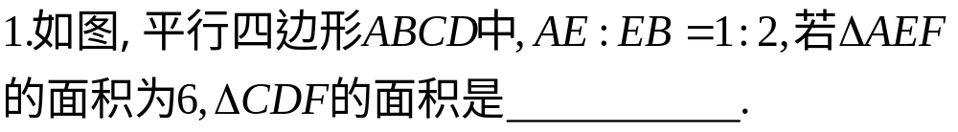
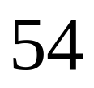

3.直角三角形射影定理
直角三角形射影定理 直角三角形一条直角边的平方等于该直角边在斜边上射影与斜边的乘积,斜边上的高的平方等于两条直角边在斜边上射影的乘积.
三.综合应用

Slide 11
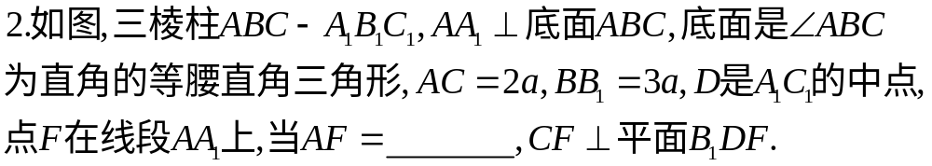
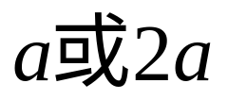







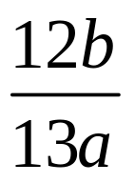
3.棱台的一个底面周长是另一底面周长的3倍,较大底面
积等于a,体积为b,则该棱台的高为 .

Slide 12
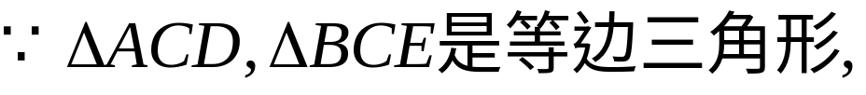
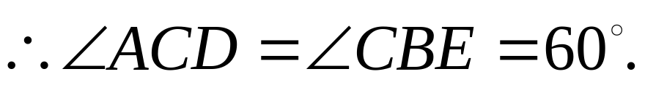
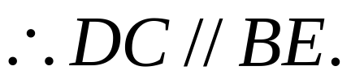
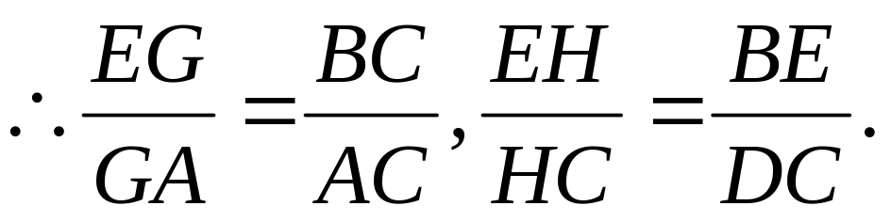
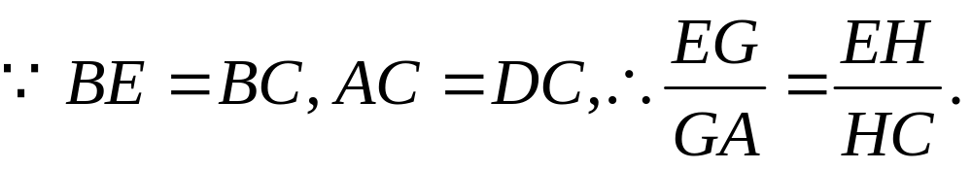
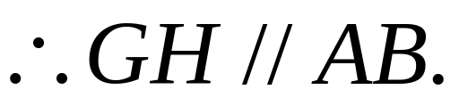
4.如图,已知C是线段AB上的一点,ΔACD与ΔBCE是两个等边三角形,AE交CD于G,BD交CE于H,求证:GH//AB.
E
证:
D
G
H
A
C
B

Slide 13
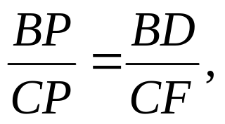
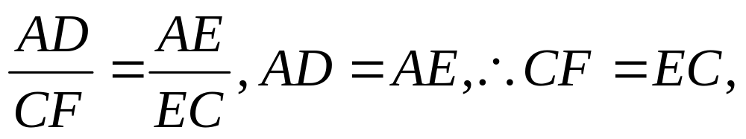
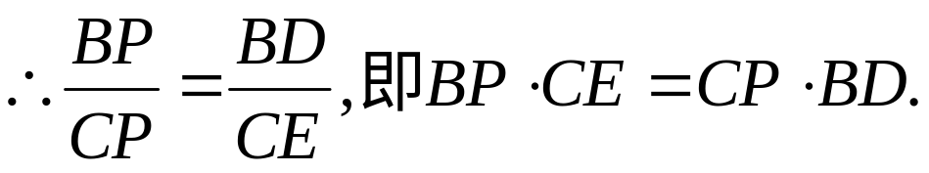
5.在ΔABC中,AB>AC,D在AB上,E在AC上且AD=AE,直线DE和BC的延长线交于点P,求证:BP•CE=CP•BD.
A
证:作CF//AB交DP于F,
D
E
F
P
C
B

Slide 14
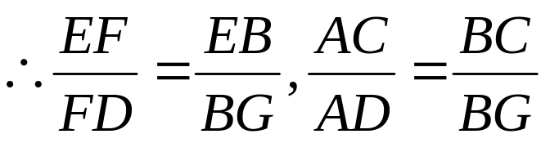
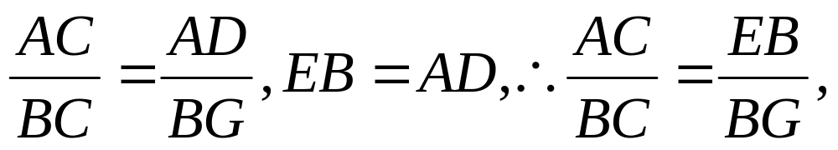
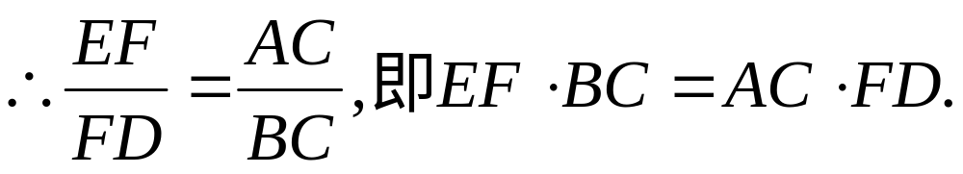
6.已知ΔABC中,D为AC上一点,E为CB延长线上一点,EB=AD,ED交AB于F.求证:EF•BC=AC•FD.
A
证:作DG//AB交BC于G
D
F
E
B
G
C

